Slide 1
Basic R – dag 2
Intro til data analyse

Slide 2
Agenda
Helt basic biostat
Test af normalfordeling
De mest almindelige hypotesetests
“Table 1”
Eksport og gemme resultater
Publisering af statistik koder
Svar på øvelsen
Spise pause

Slide 3
Øvelserne imellem
Sorry jeg sendte versionen med svar ud ☹

Slide 4
Basic concept 1
Normalfordeling

Slide 5
Hvad er “normal” fordeling?

Slide 6
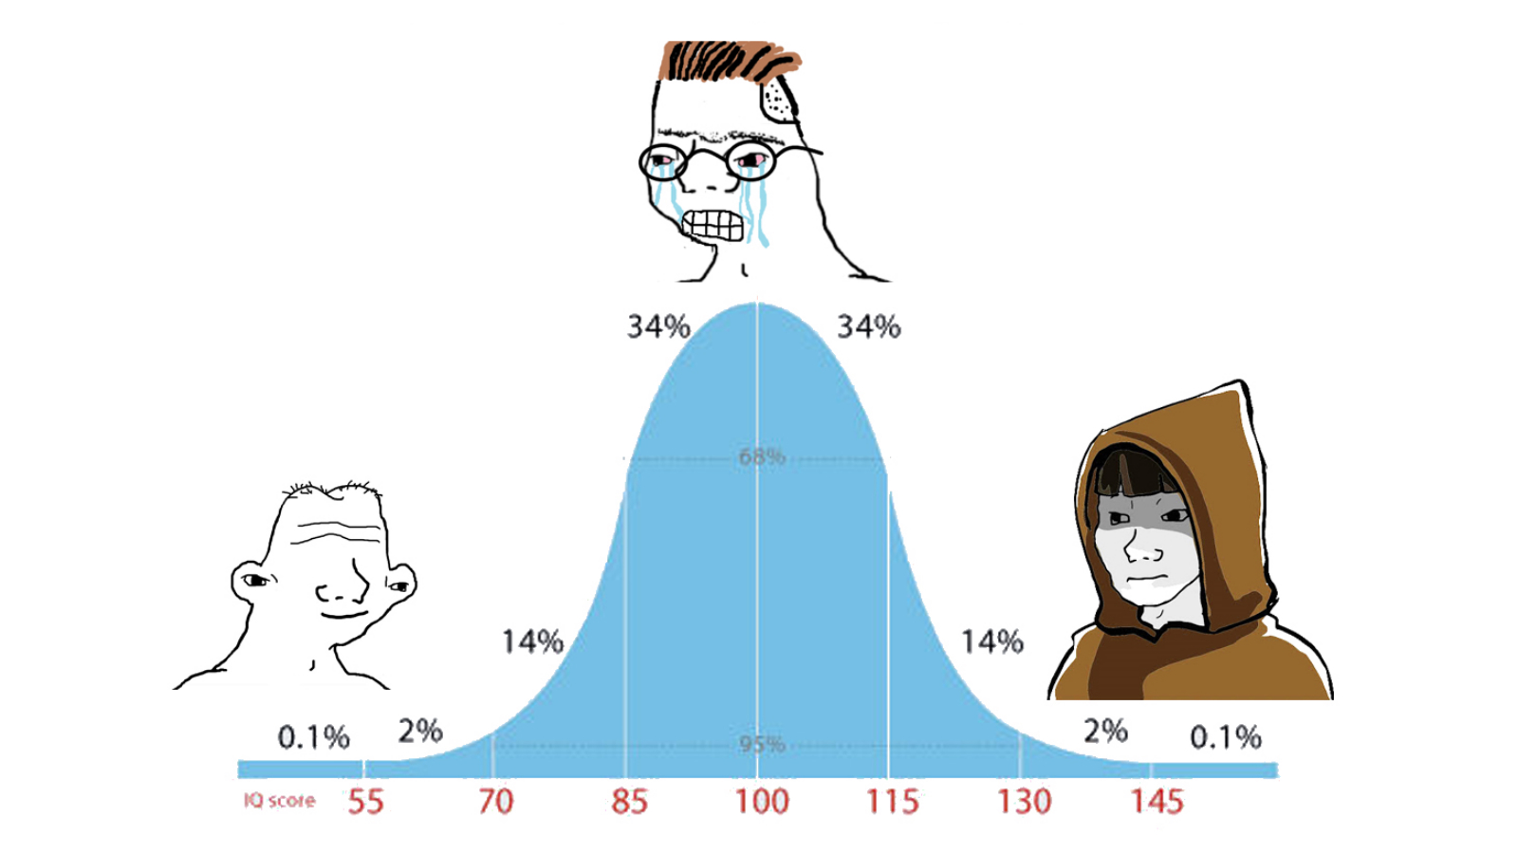

Slide 7
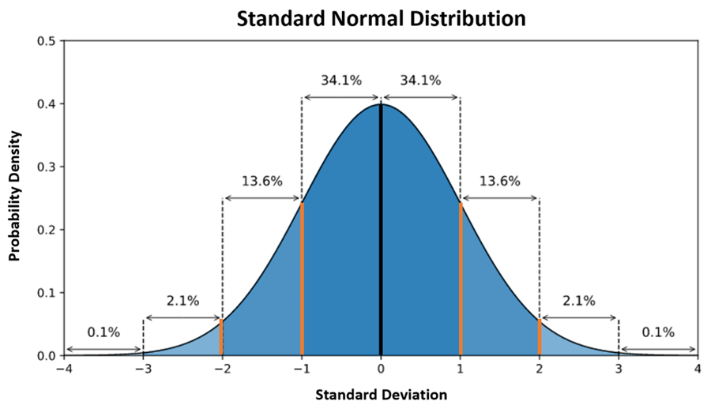

Slide 8
Hvad er normalfordeling så?
En hyppig måde for ting at fordele sig på i naturen
En antagelse for mange statistiske tests
Også kaldet “parametriske” tests

Slide 9
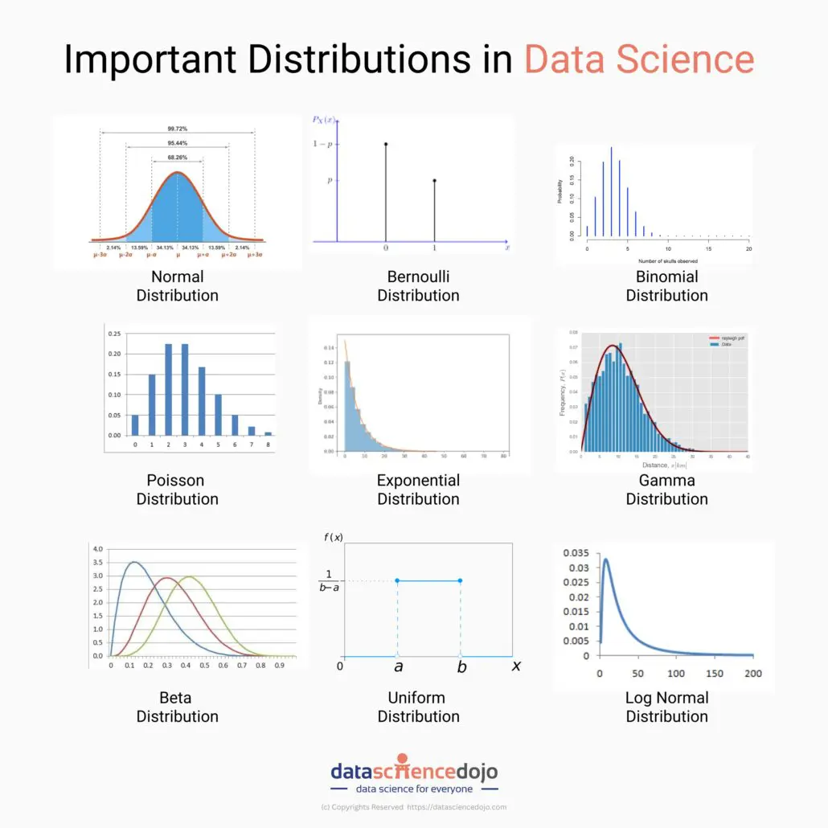
Hvad er normalfordeling IKKE
Magisk
Bedre end andre distributioner
Mere robust
”normalt”

Slide 10
Basic concept 2
Antagelser

Slide 11
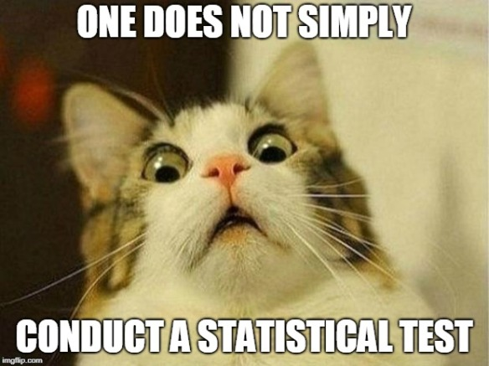

Slide 12
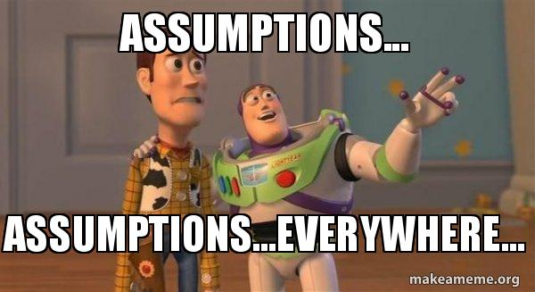

Slide 13
For resten af kurset:
Glem at der findes mange antagelser
Kun tænk på antagelser om fordeling

Slide 14
Basic concept 3
Statistiske skoler

Slide 15
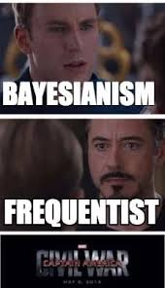

Slide 16
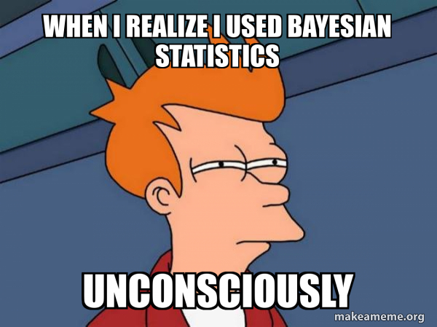

Slide 17
Tilbage til R!

Slide 18
Test af normalfordeling

Slide 19
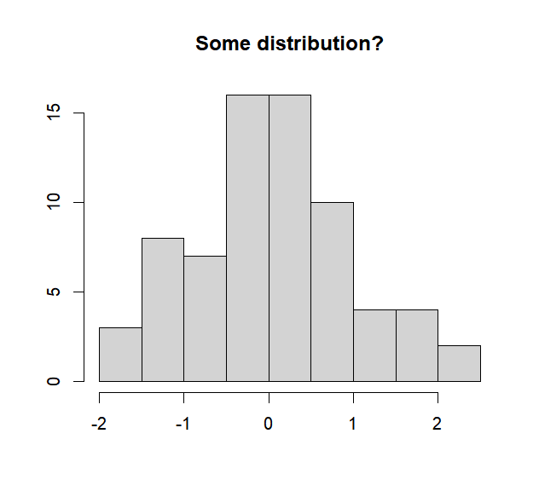
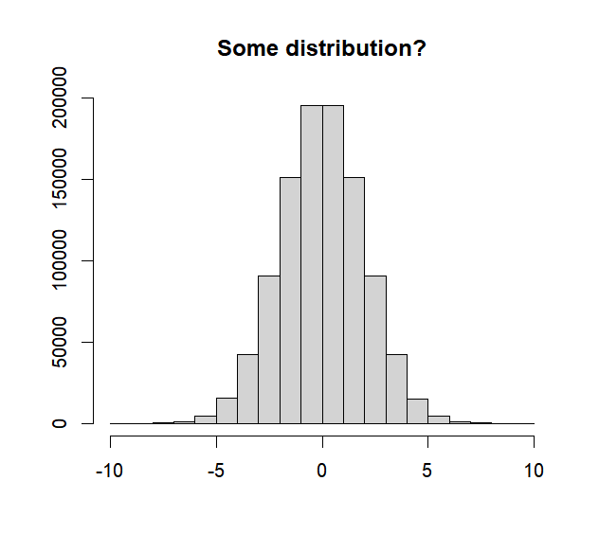
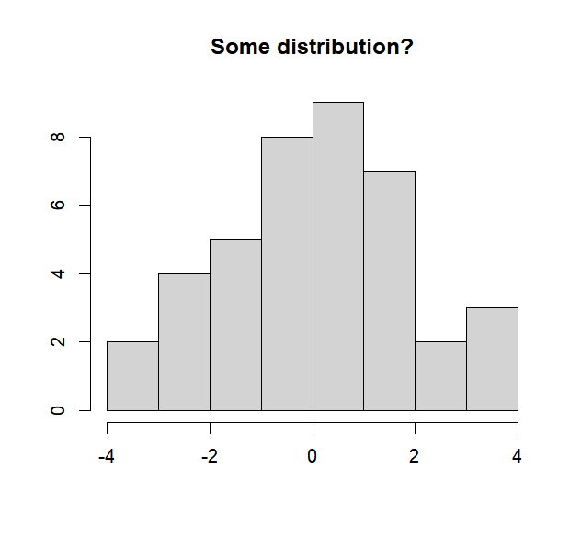
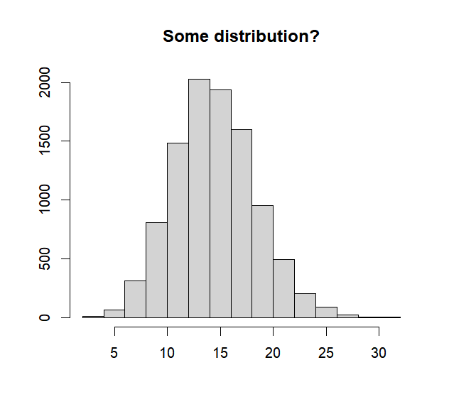
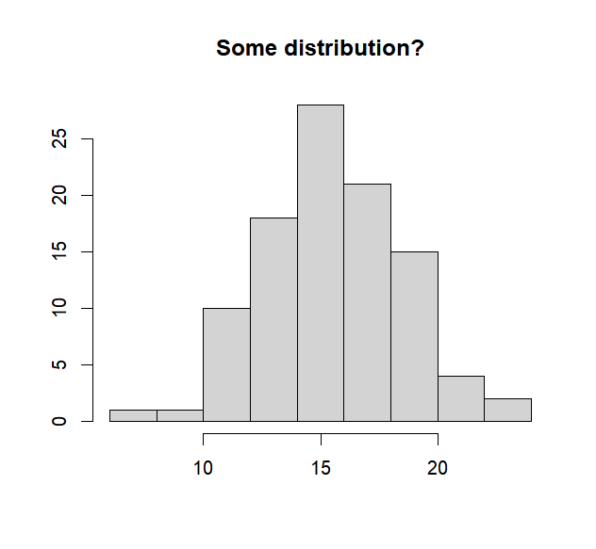
Metode 1: Quick and dirty
Step 1: Ser det her normaltfordelt ud?
Step 2: done

Slide 20
Metode 2: QQ-plots
Lav et QQ-plot
Hvis de falder på en lige linje er det normalfordelt

Slide 21
Metode 3: Frequentists tests
Statistisk test for normalfordeling
Findes mange forskellige der har fordele og ulemper.
Mest almindelige er Shapiro-Wilk
Tester om det er forskelligt fra en normalfordeling

Slide 22
Øvelse 4!
Fordeling af data

Slide 23
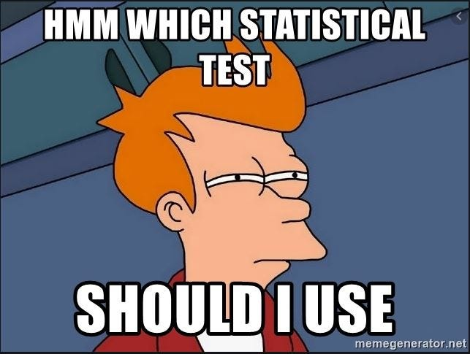

Slide 24
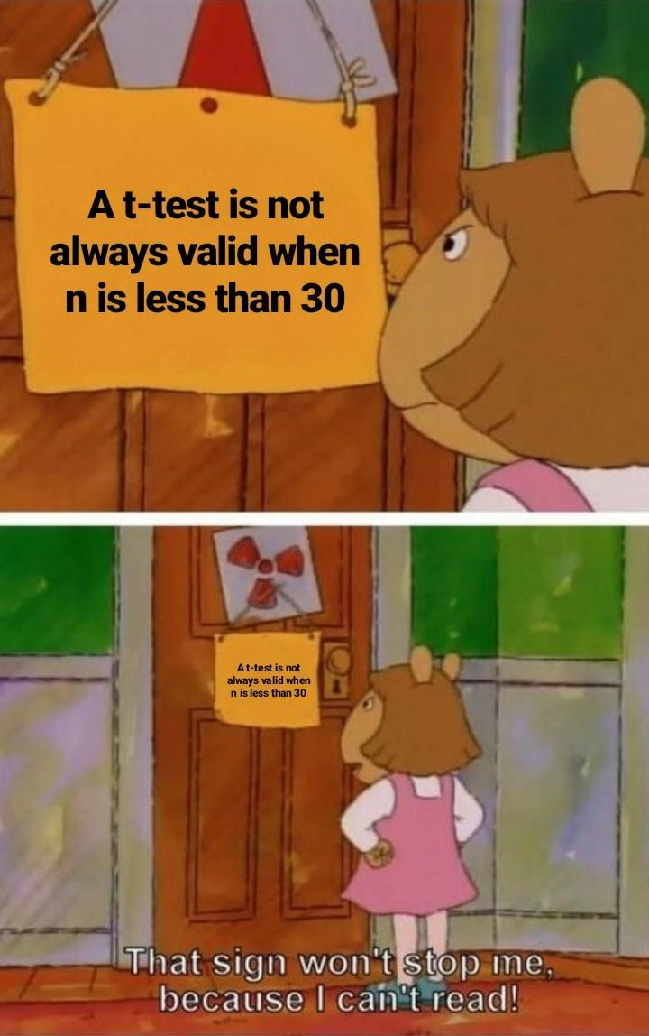
T-Test – den alle kender og misbruger

Slide 25
Statistiske test 101
Parametrisk | Non-parametrisk | Predictor variabel | Outcome variabel | Research question example
Paired t-test | Wilcoxon signed rank test | Kategorisk 1 predictor | Kvantitativ Grupper fra samme population | Er der forskel i hvor hurtigt I skriver kode før og efter kurset?
Independent t-test | Wilcoxon rank-sum test /Mann Whitney U test | Kategorisk 1 predictor | Kvantitativ Grupper fra forskellige populationer | Hvem blev bedst efter kurset, dem til højre eller venstre?
ANOVA | Kruskal-Wallis H | Kategorisk 1 (eller flere) predictor | Kvantitativ 1 outcome | Er der forskel imellem grupperne I testresultater?
Pearson’s r | Spearman’s r | Continous 1 predictor | Continous 1 predictor | Hvordan hænger alder og læringstid sammen?
https://www.scribbr.com/statistics/statistical-tests/

Slide 26
Diverse
Tabel 1 (og nemme sammenligning af grupper)
Eksport af resultater
Hvordan du sender koder med i et manus
#OpenScience

Slide 27
Koncepter vi ikke har snakket om
Confidence intervals
Time-to-event
Baysiansk statistik
Machine learning

